Slide 1
Self, Identity, and Values
BY 3rd GROUP
Anggraini Fajrianti
Fawwaz
Nindi
Narita
Thasya

Slide 2
THE SELF
SELF- CONCEPT
SELF-ESTEEM

Slide 3
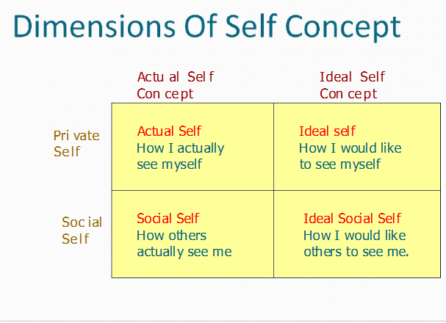
SELF-CONCEPT (Konsep Diri)
“Persepsi individu tentang kemampuan pribadi dan attribute diri, termasuk pikiran dan perasaan tentang karakteristik-nya”

Slide 4
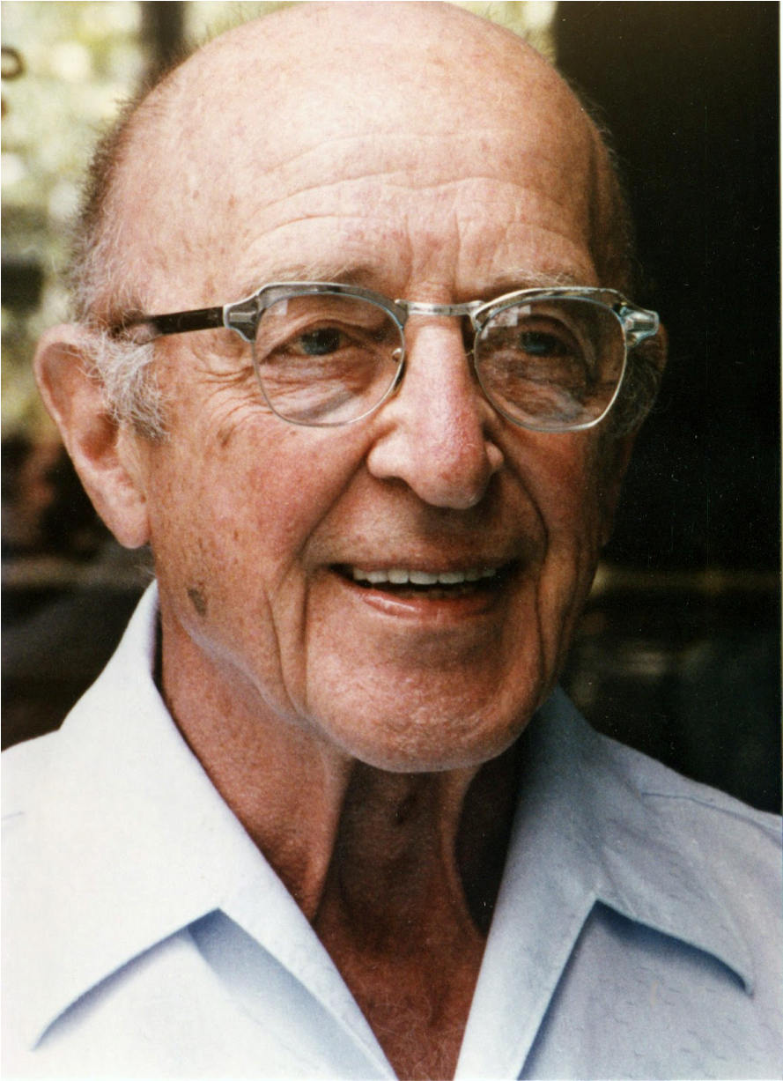
Self-Congruence
Humanistic Theory By Carl Rogers (1961)
Peran penting antara The Real-self dan The Ideal-self yang congruent (cocok) agar penyesuaian dapat dilakukan dengan mudah.

Slide 5
Self-Discrepancy
E. Tony Higgins (1987) mengembangkan ide Rogers menjadi 3 domains:
The Actual Self
DEPRESSION
The Ideal Self
The Ought Self
ANXIETY

Slide 6
Possible Selves
Reflect both outcomes that we hope for and the ones that we dread.

Slide 7
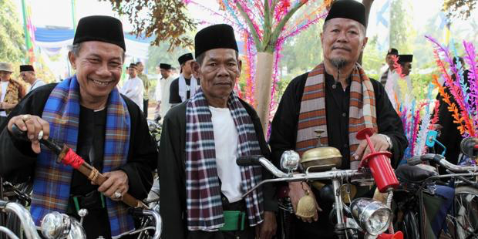
The Self in Sociocultural Context
All selves are culture-specific and emerge as individuals adapt to their cultural environments.

Slide 9
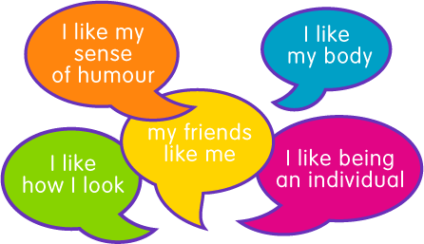
SELF ESTEEM Harga Diri
Evaluasi keseluruhan atas self-worth dan self-image seseorang

Slide 10
How to enhancing your self-esteem

Slide 11
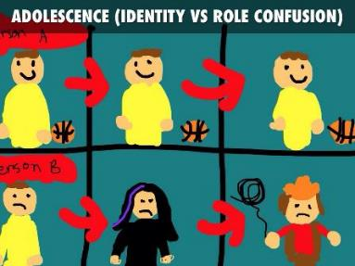
Identity
Pandangan Erikson
Identitas memiliki acuan untuk mengintegrasi diri di mana bagian yang berbeda menjadi kesatuan yang utuh.
Tahap pencarian identitas, termasuk tahap ke lima dari delapan tahap perkembangan yang terjadi ketika remaja hingga dewasa.

Slide 12
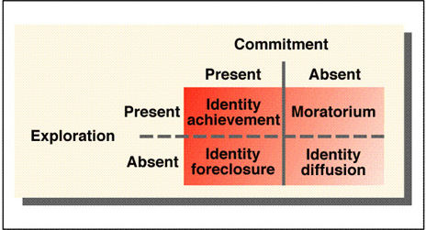
Empat Tahap Identitas
James Marcia percaya bahwa teori Erikson tentang perkembangan identitas dapat dibagi menjadi empat tahap identitas.

Slide 13
Perubahan Perkembangan
Beberapa ahli percaya bahwa perubahan identitas berlangsung pada akhir masa remaja dan di awal memasuki masa dewasa, bukan di awal masa remaja.
Konsolidasi identitas adalah proses perbaikan dan peningkatkan pilihan identitas yang dibuat saat memasuki masa dewasa

Slide 14
Identitas Etnik
Identitas etnik merupakan aspek diri yang meliputi rasa keanggotaan dalam sebuah kelompok etnis, bersama dengan sikap dan perasaan yang terkait dengan kelompok tersebut

Slide 15
James Helms mengusulkan 4 tahapan dalam proses ini, yaitu:
Tahap 1 Pre-encounter, individu etnis minoritas lebih memilih nilai-nilai budaya masyarakat yang dominan untuk orang-orang dari kelompok etnis mereka
Tahap 2 Encounter, individu dapat mencapai tahap ini setelah sebuah peristiwa yang membuat mereka menyadari bahwa mereka tidak akan pernah menjadi bagian dari masyarakat yang dominan
Tahap 3 Immersion/Emersion, individu etnis minoritas membenamkan diri sepenuhnya dalam budaya minoritas dan menolak masyarakat yang dominan. Tetapi nanti kemudian, individu tersebut secara bertahap akan mengembangkan rasa otonomi
Tahap 4 Internalization/Commitment, individu mengalami rasa puas yang timbul dari integrasi identitas pribadi dan budaya mereka

Slide 16
VALUES
Exploring Values
Nilai-nilai adalah standard yang kita terapkan untuk menentukan suatu hal yang layak, ide-ide, atau suatu peristiwa.
Nilai-nilai mencerminkan apa yang paling penting bagi kita.

Slide 18
College Students’ Values
Selama dua dekade terakhir, Mahasiswa U.S telah menunjukkan keprihatinan yang meningkat untuk kesejahteraan pribadi dan perhatian yang menurun untuk kesejahteraan orang lain terutama bagi mereka yang kurang beruntung. Namun, jumlah peningkatan siswa menunjukkan minat dalam relawan atau pelayanan masyarakat dalam bekerja.
Service Learning adalah berasal dari pendidikan yang mempromosikan tanggung jawab sosial dan pelayanan kepada masyarakat yang berpartisipasi terkait dengan nilai yang lebih tinggi, peningkatan penetapan tujuan dan higher self-esteem.

Slide 20
Meaning in life
Frankl menekankan setiap orang memiliki keunikan dan keterbatasan dalam hidup. Dia percaya bahwa memeriksa keberadaan keterbatasan kita dan kepastian akan kematian akan menambahkan arti hidup.
Frankls menawarkan bahwa orang perlu bertanya pada diri sendiri seperti pertanyaan mengapa mereka ada, apa yang di inginkan dalam hidup dan apa arti kehidupan.

Slide 21
Roy Baumeister berpendapat bahwa pencarian yang berarti dapat dipahami dalam 4 hal utamaa itu sebagai panduan bagaimana orang mencoba untuk membuat arti dari kehidupan mereka
Kebutuhan untuk digunakan
Kebutuhan untuk menyadari keberhasilan
Kebutuhan untuk rasa
Kebutuhan untuk menilai diri

Slide 22
Sociocultural perspectives on values
Nilai-nilai dari kebudayaan barat mungkin mendorong kita untuk mengejar kebutuhan untuk menilai diri secara individual.
Tekanan untuk mencari kebutuhan diri sendiri

Slide 23
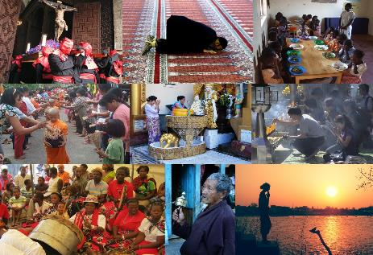
RELIGION
The scope of religion in people's live
agama berperan penting dalam kehidupan beragama manusia di dunia
wanita lebih menunjukan ketertarikannya dalam beragama dibandingkan pria

Slide 24
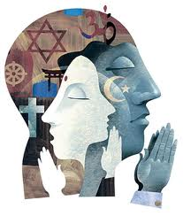
Religion and health
Beberapa penelitian membuktikan bahwa agama dapat berdampak baik untuk kesehatan

Slide 25
Religion Coping
agama membantu penyelesaian masalah stress dengan lebih efektif
aspek apa yang di nilai dalam penelitian tersebut?
positive religious coping strategies and negative religious coping strategies

Slide 26
Terima Kasih

